Slide 1
Workshop projektu systémová podpora sociální práce v obcích
Role sociální práce ve vztahu k výkonu veřejného opatrovnictví
Hradec Králové, 1. 2. 2018

Slide 2



Aktuální otázky v oblasti výkonu sociální práce ve vztahu k veřejnému opatrovnictví
Mgr. Andrea Faltysová, DiS., MBA
vedoucí oddělení koncepce sociální práce a vzdělávání, MPSV
Hradec Králové, 1. 2. 2018

Slide 3

PROČ?

Slide 4

KDO?

Slide 5
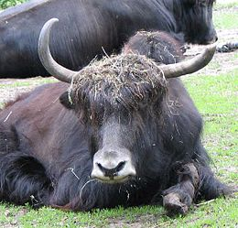
Jak?
Je mnohostranně využitelný: slouží jako jezdecké zvíře, jako soumar je schopen nést v obtížném horském terénu až 150 kg zátěže, používá se v zápřahu i k obdělávání polí, nahrazuje lidskou sílu, včetně nošení zavazadel turistům, ale chová se pro vlnu, maso, mléko …
Zdroj: https://cs.wikipedia.org/wiki/Jak_domácí

Slide 6

Jak?

Slide 7



Co dnes ano

Slide 8


Co dnes ne
pro výkon veřejného opatrovnictví

Slide 9

Děkuji za pozornost
Mgr. Andrea Faltysová, DiS., MBA
vedoucí oddělení koncepce sociální práce a vzdělávání
Ministerstva práce a sociálních věcí

